Slide 1
Старуха Шапокляк

Slide 2
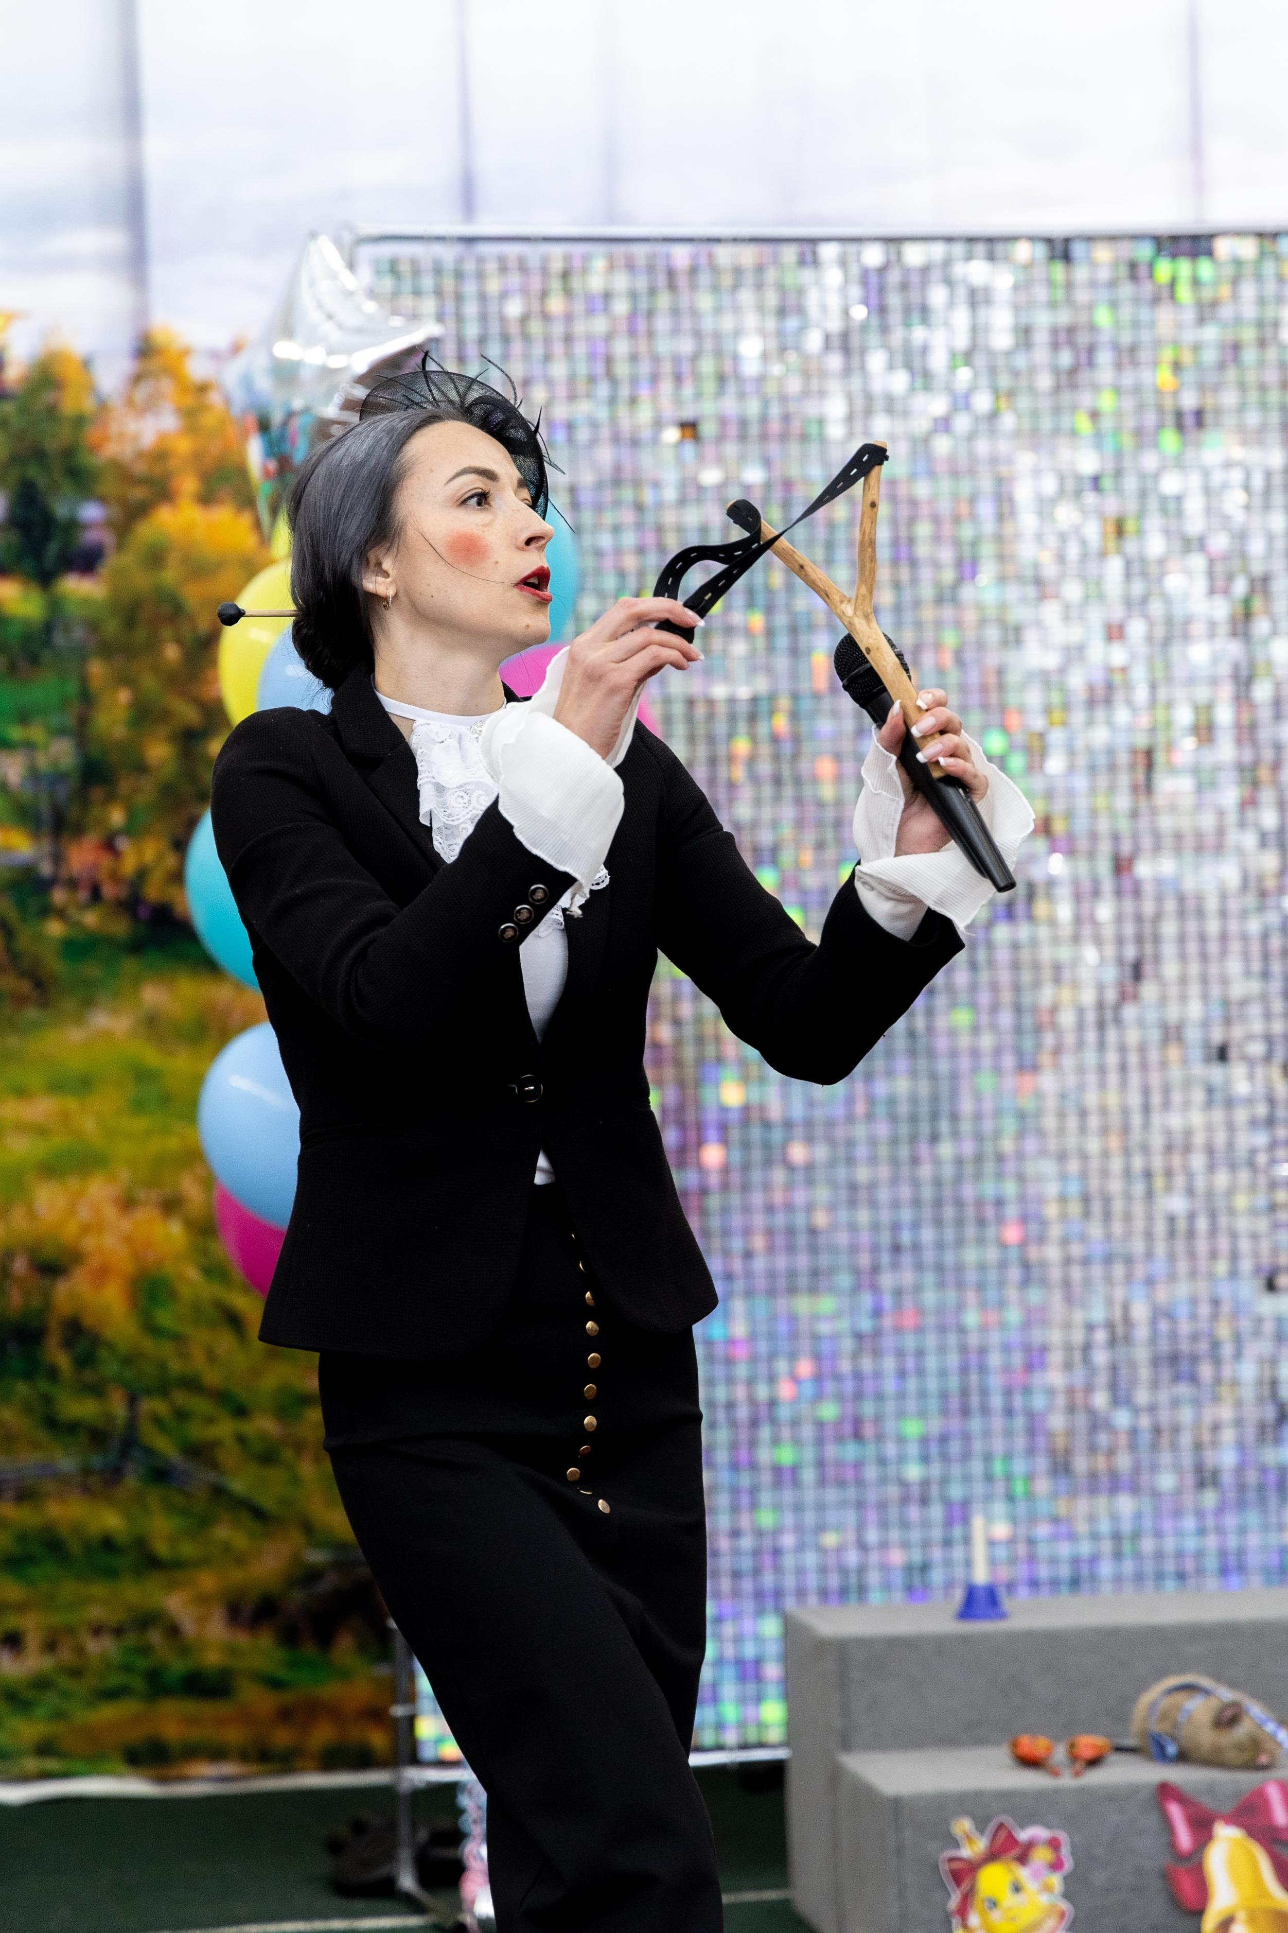

Slide 3
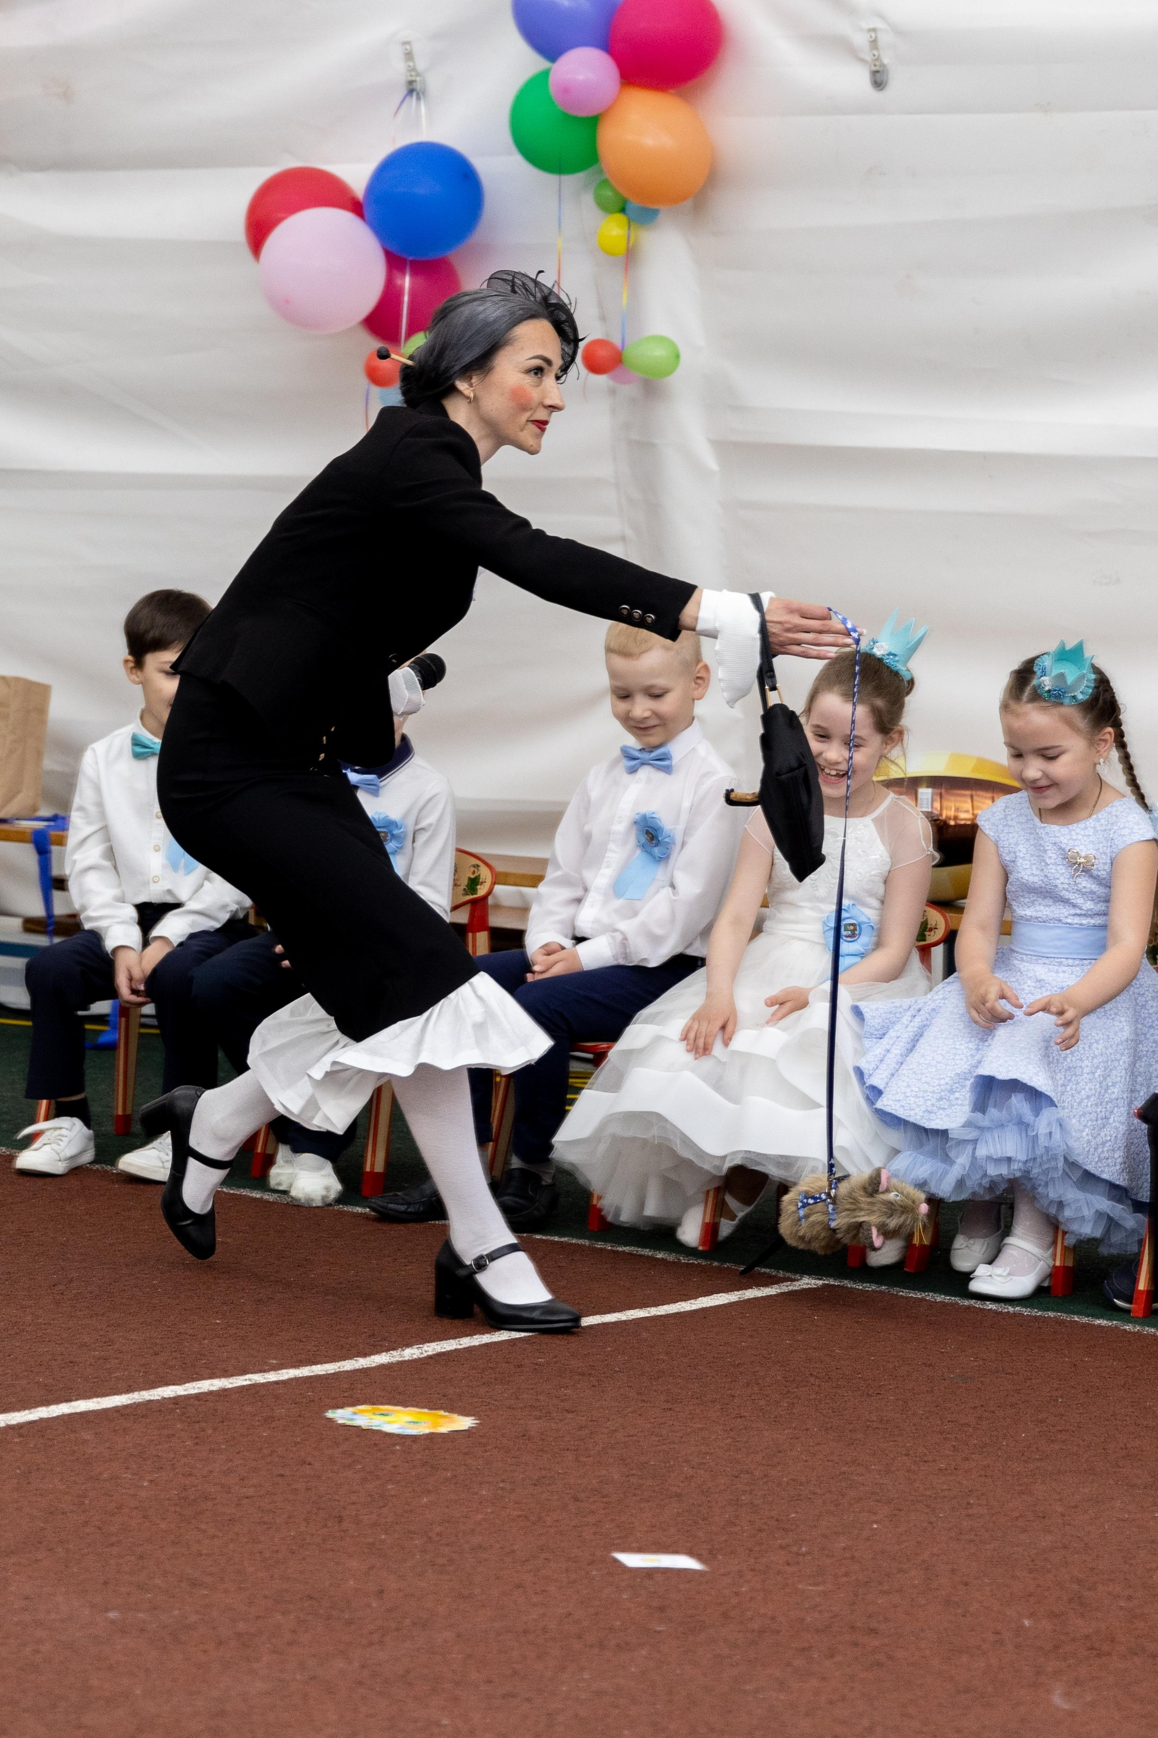

Slide 5
